Slide 1
ФОНЕТИКА
ЗОВНІШНЄ НЕЗАЛЕЖНЕ ОЦІНЮВАННЯ
(ЗА ПІДРУЧНИКОМ О. АВРАМЕНКА)
ВИКЛАДАЧ ЛЕУСЕНКО Ю. О.

Slide 2
ФОНЕТИКА
Фонетика – це розділ мовознавства, що вивчає звуковий склад мови.
Звук – найменша неподільна одиниця, яку вимовляємо та чуємо.
Буква – знак, який слугує для позначення на письмі звука.

Slide 3
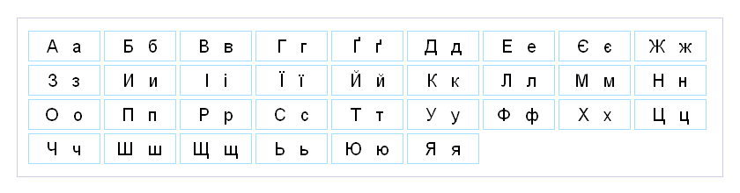
АЛФАВІТ
Алфавіт – сукупність літер, прийнятих у системі будь-якої мови й розміщених в усталеному порядку.

Slide 4
КЛАСИФІКАЦІЯ ЗВУКІВ
ГОЛОСНІ
ПРИГОЛОСНІ

Slide 5
КЛАСИФІКАЦІЯ ЗВУКІВ
ГОЛОСНІ ЗВУКИ
[а]
[о]
[у]
[е]
[и]
[і]

Slide 6
ФОНЕТИКА
ПРИГОЛОСНІ ЗВУКИ
ДЗВІНКІ ЗВУКИ
ГЛУХІ ЗВУКИ
СОНОРНІ ЗВУКИ

Slide 7
СОНОРНІ ЗВУКИ
[м]
[в]
[н]
[л]
[р]
[й]
Ми винили рій

Slide 8
ДЗВІНКІ ЗВУКИ
[д]
[б]
ГЛУХІ ЗВУКИ
[т]
[п]
[з]
[ж]
[дж]
[дз]
[г]
[ґ]
[с]
[ш]
[ч]
[ц]
[х]
[к]

Slide 9
ГЛУХІ ЗВУКИ
[ф]

Slide 10
ФОНЕТИКА
ПРИГОЛОСНІ ЗВУКИ
М'які
П’омякшені

Slide 11
М’які звуки
[д]
[н]
[р]
[й]
[т]
[з]
[с]
[ц]
[л]
Де ти з'їси ці лини + р + й

Slide 12
П’ОМЯКШЕНІ ЗВУКИ
Губні
([б], [п], [в], [м], [ф])
Шиплячі
([ж], [ш], [дж], [ч])
Задньоязикові
([ґ], [к], [х])
Гортанний
([г])

Slide 13
ФОНЕТИКА
М'які звуки
Тінь
[т'ін']
Пом'якшені звуки
Місто
[м’істо]

Slide 14
СПІВВІДНОШЕННЯ ЛІТЕР І ЗВУКІВ
ї
[йі]
їжак [йіжак]
щ
[шч]
кущ [кушч]

Slide 15
ФОНЕТИКА
я, ю, є
[йа], [йу], [йе]
яблуко [йаблуко]
після голосного
[а], [у], [е]
після приголосного
м’ята [мйата]
після ь
після апострофа
на початку слова
мрія [мр'ійа]
мільярд [м’іл'йард]
куля [кул'а]

Slide 16
ФОНЕТИКА
дж, дз
один звук [дж], [дз]
коли належать до однієї морфеми
[бджола]
[д] і [ж], [д] і [з]
коли належать до різних морфем
[підземний]

Slide 17
ФОНЕТИКА
Ь звука не позначає, указує на м'якість попереднього приголосного (кінь [к’ін’]).
Подвоєні приголосні (нн, тт) позначають один подовжений приголосний [н:] (сонний [сон:ий]).

Slide 18
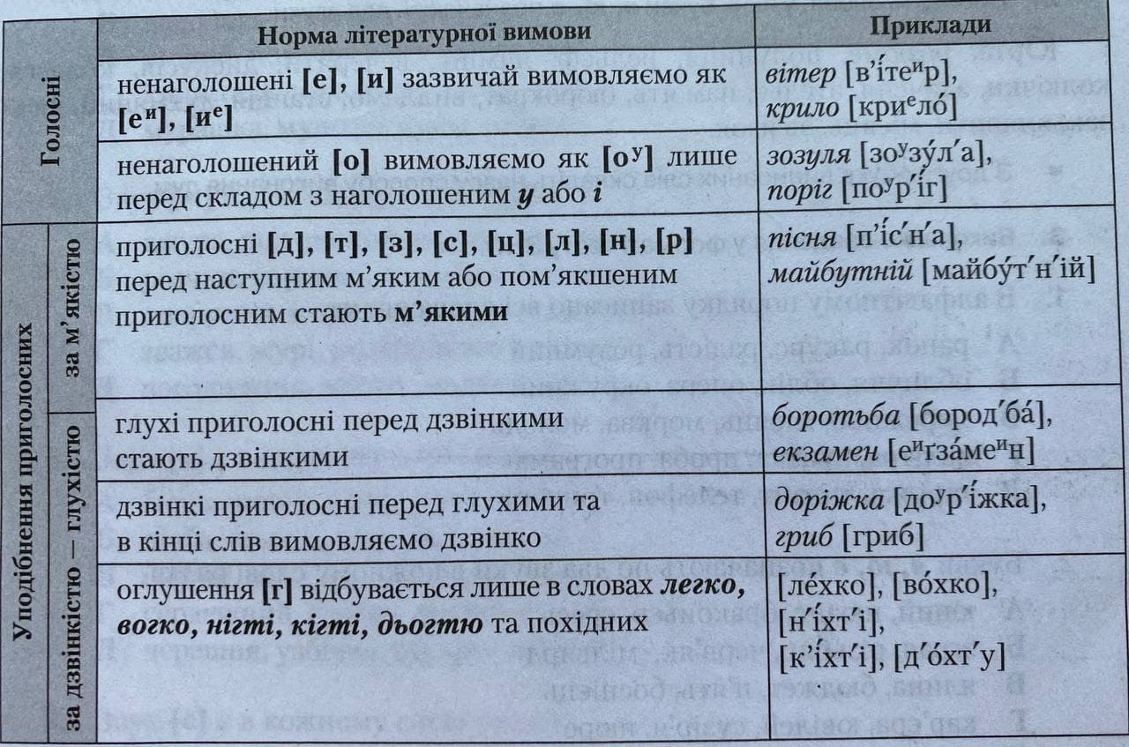
ОСНОВНІ НОРМИ ВИМОВИ ГОЛОСНИХ І ПРИГОЛОСНИХ

Slide 19
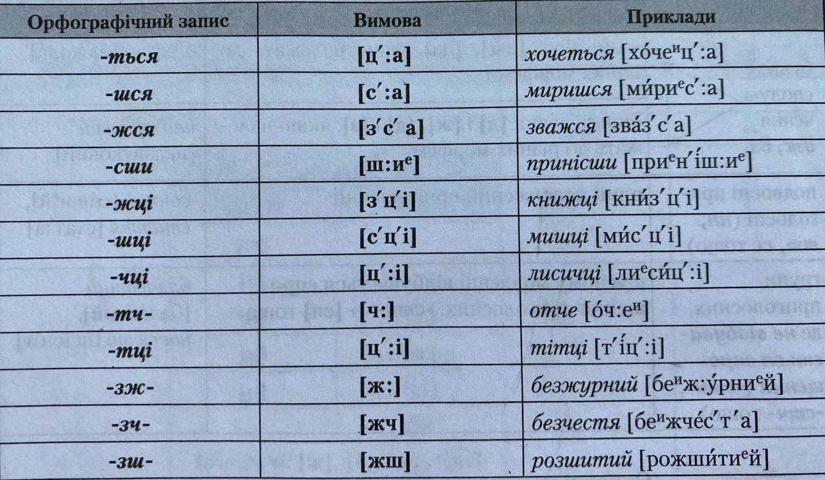
ОСОБЛИВОСТІ ВИМОВИ ОКРЕМИХ ГРУП ПРИГОЛОСНИХ

